Slide 1

Principi e Modelli della Percezione
A.A. 2024/2025
CLUSTERING: RAGGRUPPARE I DATI E COMPRENDERE LA PERCEZIONE VISIVA
Teoria, Applicazioni e Connessioni con il Sistema Visivo Umano
Giorgio Biondillo
Alessandra Castello
Francesco Pio Di Cosmo

Slide 2

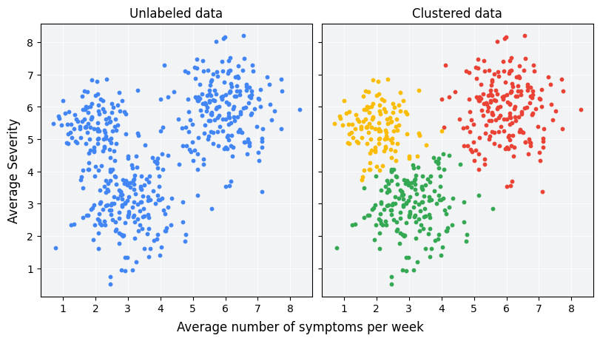
COS’È IL CLUSTERING?
Il clustering è un processo di analisi non supervisionata che raggruppa oggetti simili tra loro in insiemi chiamati cluster.
A differenza della classificazione, non sono note le etichette dei dati.
Differenza con la classificazione:
Classificazione: apprendimento supervisionato, basato su dati già etichettati.
Clustering: apprendimento non supervisionato, scopre le strutture nei dati senza etichette.
Obiettivi principali:
Organizzare dati complessi.
Scoprire pattern nascosti.
Suddividere i dati in gruppi significativi basati su somiglianze.

Slide 3
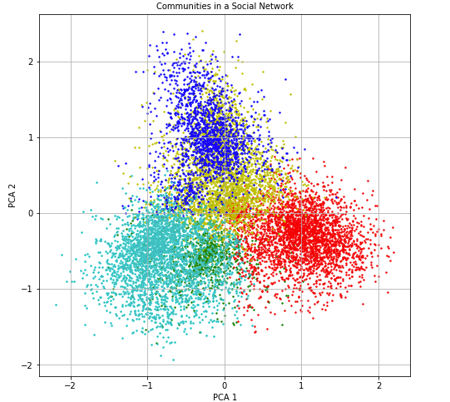
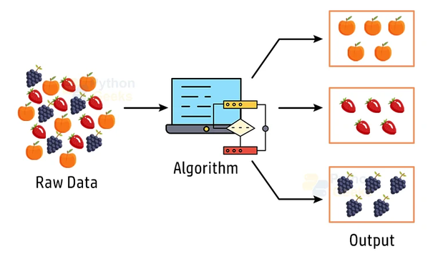
APPLICAZIONI DEL CLUSTERING
Il clustering è utilizzato in numerosi ambiti. Ecco alcuni esempi:
Economia → Segmentazione dei clienti in base ai comportamenti d’acquisto.
Multimedia → Raggruppamento di immagini, video o testi con caratteristiche simili.
Scienze sociali → Analisi di gruppi e pattern nei dati socio-demografici.
Segmentazione delle immagini → Separazione di un'immagine in regioni distinte (es. oggetti, sfondo).
Riconoscimento uditivo → Raggruppamento di segnali audio simili per il riconoscimento vocale o ambientale.

Slide 4
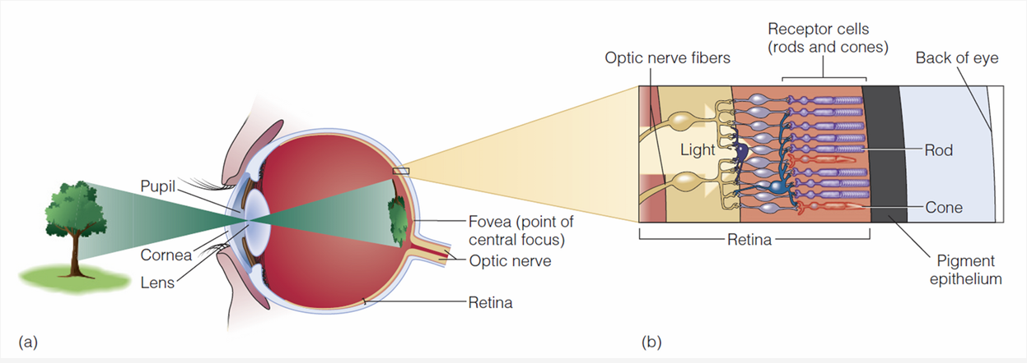
PERCEZIONE VISIVA UMANA
Dal mondo reale alla retina:
La luce entra nell’occhio passando dalla cornea fino alla retina, dove i fotorecettori la trasformano in segnali elettrici.
Sensazione vs Percezione:
Sensazione: risposta diretta agli stimoli sensoriali.
Percezione: interpretazione cosciente e complessa di tali stimoli.
Tipi di fotorecettori:
Coni: visione a colori e dettagli (luce forte).
Bastoncelli: visione notturna (luce debole), non percepiscono colori.
Esempio:
“vedo del verde” (sensazione)
“è un albero” (percezione)
“ha un tronco marrone” (riconoscimento).

Slide 5
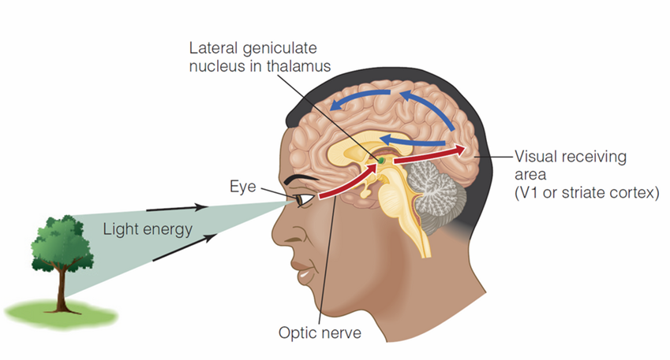
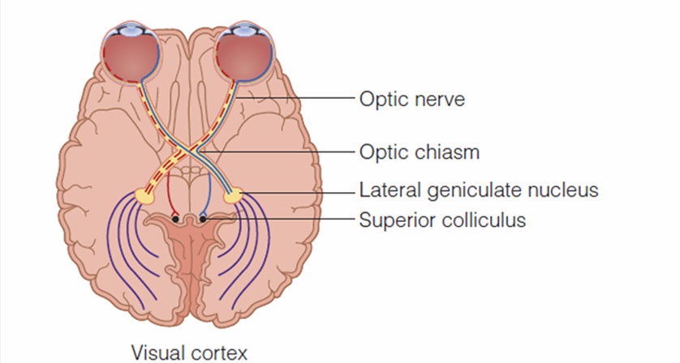
ELABORAZIONE VISIVA NEL CERVELLO
Trasduzione:
La luce viene convertita in segnali elettrici nella retina e inviata al cervello tramite il nervo ottico.
Integrazione dei segnali:
I segnali passano da fotorecettori → cellule bipolari → cellule gangliari → cervello.
È un processo di convergenza: molti segnali → pochi neuroni (es. 120M bastoncelli → 1M cellule gangliari).
Campi recettivi e inibizione laterale:
Le cellule ON-OFF e OFF-ON rispondono alla luce in modo selettivo, migliorando il contrasto e la nitidezza.
Bottom-up vs Top-down:
Bottom-up: elaborazione a partire dai dati grezzi.
Top-down: interpretazione guidata dall’esperienza e dalla conoscenza.

Slide 6
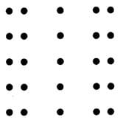
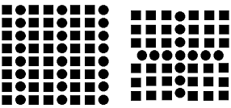
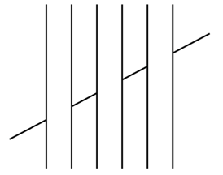
LE LEGGI DELLA GESTALT
Principio generale:
“Il tutto è diverso dalla somma delle sue parti” – la mente percepisce strutture organizzate, non elementi isolati.
Vicinanza: elementi vicini → percepiti come gruppo (K-Means).
Somiglianza: oggetti simili → raggruppati.
Destino comune: movimento condiviso → unità.

Slide 7

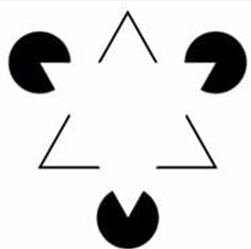
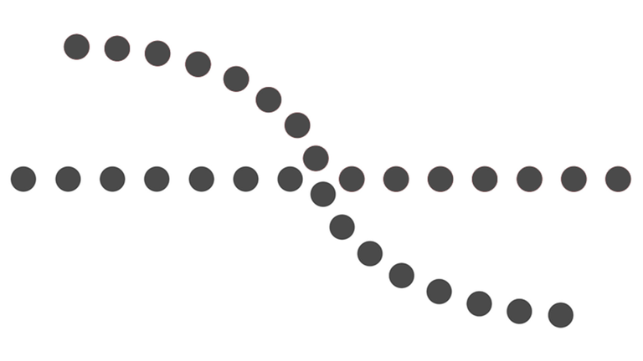
LE LEGGI DELLA GESTALT
Esperienza passata: riconosciamo pattern basandoci su ciò che conosciamo.
Pregnanza (Buona forma): preferiamo strutture semplici.
Chiusura: il cervello completa figure mancanti (Mean-Shift).
Continuità: elementi allineati → visti come un flusso continuo.

Slide 8
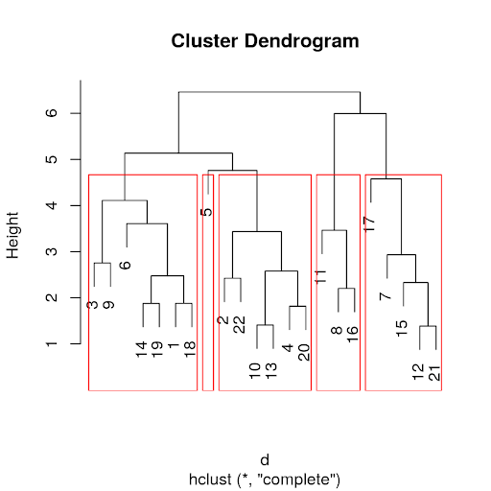
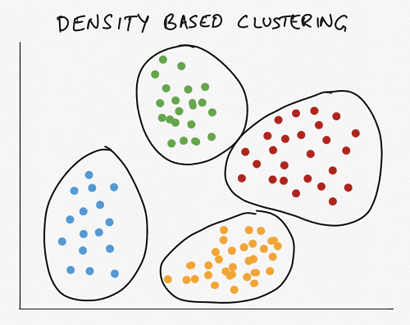
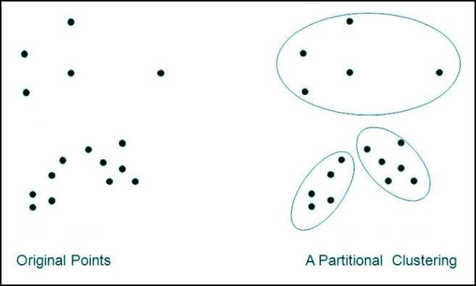
TIPI DI CLUSTERING
Esistono tre principali categorie di algoritmi di clustering:
Clustering Gerarchico
Costruisce una struttura ad albero (dendrogramma) di cluster.
Due approcci:
Agglomerativo: parte da singoli punti e li unisce.
Divisivo: parte da un grande cluster e lo divide.
Utile per esplorare la struttura dei dati a diversi livelli.
Clustering Partizionale
Divide i dati in gruppi disgiunti.
Richiede di definire a priori il numero di cluster (k).
Esempio principale: K-Means.
Clustering Basato sulla Densità
Crea cluster in base alla densità dei punti nello spazio.
Riconosce forme arbitrarie e isola outlier.
Esempio: Mean-Shift, che identifica i "picchi" naturali nei dati.

Slide 9
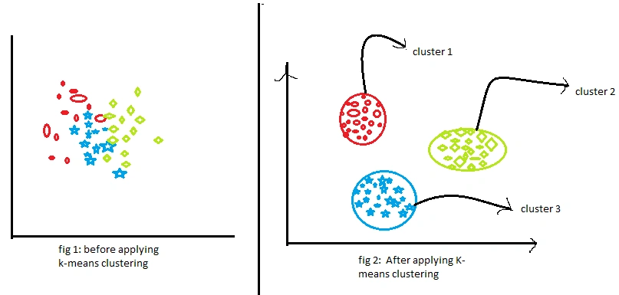
APPROFONDIMENTO: K-MEANS
Cos'è? Algoritmo semplice e molto diffuso per clustering partizionale.
Come funziona (4 passi):
Scelta casuale di k centroidi iniziali.
Assegnazione dei punti al centroide più vicino.
Ricalcolo dei centroidi come media dei punti nel cluster.
Iterazione finché i centroidi non cambiano più.
Obiettivo:
Minimizzare la distanza interna (intra-cluster) e massimizzare la distanza tra cluster (inter-cluster).
Vantaggi:
Veloce ed efficiente.
Facile da implementare.
Funziona bene con dati numerosi e ben separati.
Limiti:
Richiede la scelta di k.
Sensibile agli outlier.
Influenza dei centroidi iniziali → rischio di convergere a minimi locali.
Miglioramenti:
K-Means++: inizializzazione più intelligente dei centroidi.
Fuzzy K-Means: un punto può appartenere parzialmente a più cluster.

Slide 10
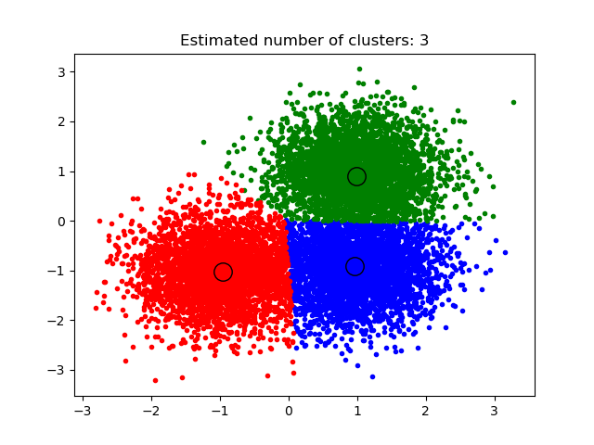
APPROFONDIMENTO: MEAN-SHIFT
Cos'è? Algoritmo di clustering basato sulla densità, non richiede di specificare k.
Come funziona (4 passi):
Inizia con centroidi casuali.
Sposta ogni centroide verso la media locale dei punti (all’interno della bandwidth).
Ripete lo spostamento finché i centroidi si stabilizzano.
Unifica i centroidi vicini → forma i cluster finali.
Parallelismo Gestalt:
Riflette i principi di vicinanza e chiusura: raggruppa i dati dove c’è densità, come il cervello completa le figure mancanti.
Vantaggi:
Rileva cluster di forma arbitraria.
Robusto agli outlier.
Non richiede il numero di cluster a priori.
Limiti:
Scelta delicata della bandwidth.
Costoso computazionalmente su grandi dataset.
Sensibile a dati con densità irregolare.

Slide 11
CONFRONTO: K-MEANS VS MEAN-SHIFT
 | K-Means | Mean-Shift
Numero di cluster | Va specificato in anticipo | Emerge dai dati, non serve specificarlo
Forma dei cluster | Presuppone forme sferiche, dimensioni simili | Adatto a forme irregolari e non lineari
Velocità | Alta (scalabile) | Più lento (soprattutto su grandi dataset)
Robustezza | Sensibile a outlier e centroidi iniziali | Più robusto, adatto anche a dati rumorosi
In sintesi, K-Means è più adatto per scenari generalisti con cluster ben separabili e definiti, mentre Mean-Shift offre una migliore adattabilità in contesti complessi con cluster irregolari, dove non è noto il numero di gruppi.

Slide 12
PARALLELISMI NEUROSCIENTIFICI
Il clustering ricalca meccanismi percettivi del cervello umano.
Mappa retinotopica
La retina e la corteccia visiva sono organizzate spazialmente.
Simile alla logica di K-Means: prossimità → appartenenza a un cluster.
Campi recettivi e CNN
Le Convolutional Neural Networks (CNN) si ispirano al funzionamento dei neuroni visivi (es. cellule semplici e complesse di Hubel & Wiesel).
Le CNN raggruppano pattern visivi attraverso filtri locali, come il cervello.
Neocognitron
Rete neurale ispirata ai neuroni della corteccia visiva.
Raggruppa informazioni per strati successivi, come nel clustering gerarchico.
Principio di chiusura
La mente “completa” figure incomplete.
Mean-Shift individua insiemi chiusi in base alla densità.

Slide 13
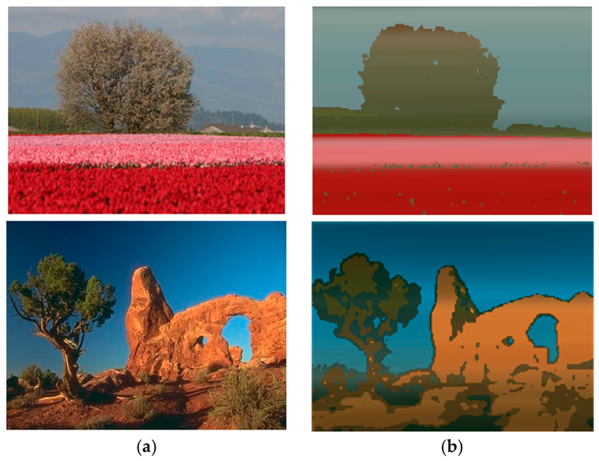
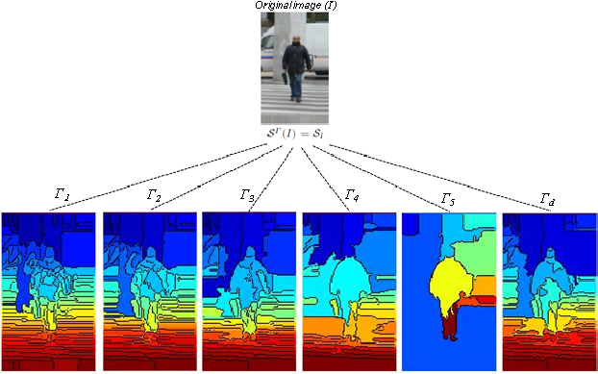
CASI STUDIO E APPLICAZIONI VISIVE
K-Means:
Segmentazione immagini → suddivide l’immagine in regioni omogenee.
Quantizzazione del colore → riduce i colori mantenendo la qualità visiva.
Pre-elaborazione per detection → prepara l’immagine per rilevamento oggetti.
Analisi texture → classifica texture (liscia, ruvida…) in materiali, tessuti, ecc.
Mean-Shift:
Segmentazioni complesse → utile dove i cluster sono irregolari.
Immagini scientifiche → perfetto per forme complesse in biomedicina o astronomia.

Slide 14
CONCLUSIONI
Il clustering è uno strumento chiave per analizzare e organizzare dati non etichettati.
Ha applicazioni trasversali: economia, immagini, scienze sociali, neuroscienze.
Connessioni con la percezione visiva:
Gli algoritmi si ispirano ai principi Gestaltici (vicinanza, chiusura, somiglianza) e ai meccanismi neurali del cervello.
K-Means: semplice, veloce, ma richiede k e soffre cluster irregolari.
Mean-Shift: più flessibile e autonomo, ma più costoso.
“Il tutto è maggiore della somma delle sue parti”:
così come il cervello organizza la realtà, anche il clustering crea ordine nel caos dei dati.

Slide 15

Principi e Modelli della Percezione
A.A. 2024/2025
GRAZIE
https://github.com/alegiofra25/Clustering
Giorgio Biondillo
Alessandra Castello
Francesco Pio Di Cosmo

